Slide 1

Arbetsmarknadsläget för sjuksköterskor
REGLAB: REGIONALA MATCHNINGSINDIKATORER WORKSHOP 9 november 2017
Anders Axelsson, Region Skåne
Notes:
Förra gången VO-anställda. År 2015 arbetade 743 000 personer i vård- och omsorg. Det svarar mot 17 procent av samtliga förvärvsarbetande.
Var sjätte förvärvsarbetande arbetar alltså i vård- och omsorg. Åtta av 10 är kvinnor.
Efter VO-anställda är sjuksköterskorna den näst största yrkesgruppen på ca 118 000 personer.
Också intressant att notera att 32 procent av hela sysselsättningsökningen mellan 2008 och 2015 har skett i vård- och omsorg. (RMI)

Slide 2
Agenda
Rekryteringsläget idag och i framtiden
Arbetsmarknadsställning
Regionala skillnader
Matchning och över- och underutbildning
Slutsatser
Notes:
Hur ser rekryteringsläget ut vad gäller ssk idag och vad säger prognoserna?
Och hur ser arbetsmarknadsläget ut för ssk om vi ser till statistiken i RMI?
Ser vi några intressanta regionala skillnader vad gäller arbetsmarknadsläget för ssk?
Och slutligen hur ska vi tolka matchningsgraden i ljuset av rekryteringsläget/prognoserna? Här har jag tittat särskilt på den nya statistiken vi har i E4.

Slide 3
REKRYTERINGSLÄGET IDAG OCH I FRAMTIDEN
Notes:
Utgår från SCB:s arbetskraftsbarometer och prognosen i ToP då de också utgår från utbildningsgrupper och är lättare att relatera till RMI-statistiken.

Slide 4
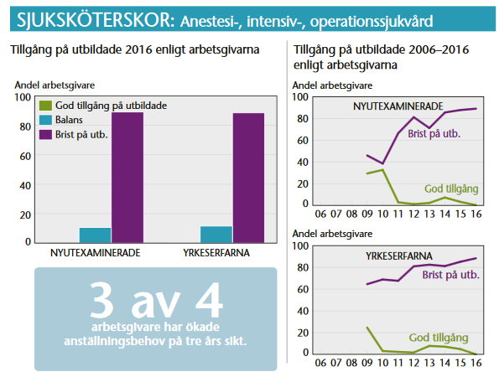
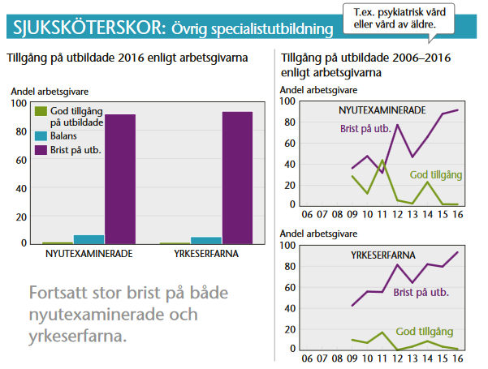
Rekryteringsläget: specialistutbildade sjuksköterskor.
År 2006 - 2016
Notes:
AB delar upp redovisningen i efterfrågan på nyexaminerade respektive yrkeserfarna.
Bristen är särskilt stor vad gäller specialistutbildade sjuksköterskor. Ligger på över 80 procent.
Här ser vi ingen avmattning vad gäller arbetsgivare som anser att det är brist.

Slide 5
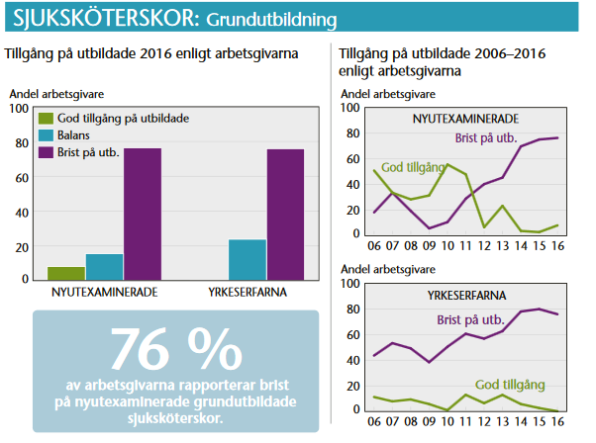
Rekryteringsläget: Grundutbildade sjuksköterskor.
År 2006 - 2016
Källa: SCB, Arbetskraftsbarometern 2016
Notes:
När det gäller grundutbildade ssk ser vi att det sedan 2009 varit en kraftig ökning av arbetsgivare som uppger brist.
Har dock lagt sig på en stabil nivå efter 2014/2015. Men fortfarande en hög nivå.

Slide 6
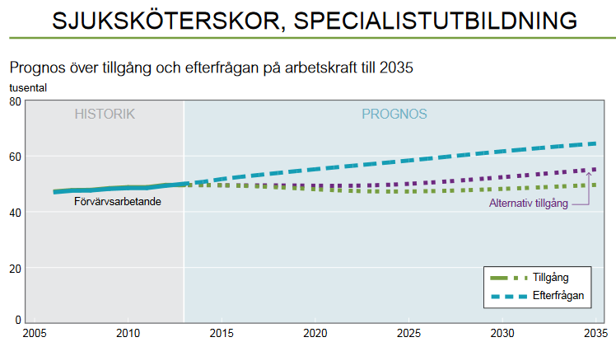
Sjuksköterskebristen förväntas förvärras
Notes:
I SCB:s senaste långtidsprognos (2014) gör man bedömningen att efterfrågan fram till 2035 kommer öka kraftigt.
Man bedömer också att tillgången kommer öka men inte tillräckligt för att motsvara den ökade efterfrågan.
Man har också beräknat ett alternativscenario baserat på regeringsbeslut om fler utbildningsplatser på ssk-utbildningen.
Saknas kvantitativ information om hur stor bristen är i utgångsläget.

Slide 7
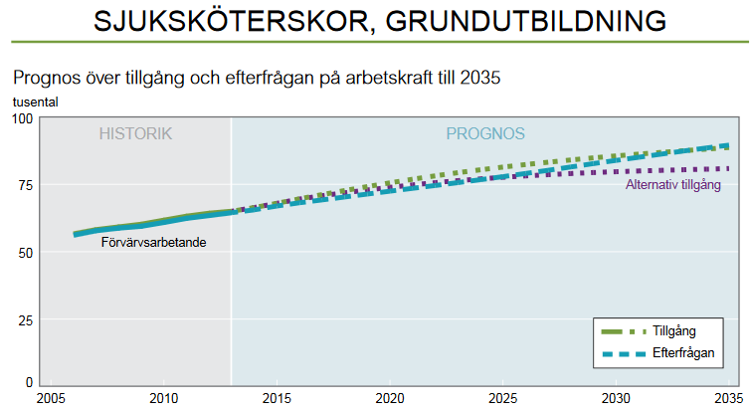
Fler specialistutbildade sjuksköterskor ökar efterfrågan på grundutbildade
Notes:
När det gäller grundutbildade ssk gör SCB bedömningen att här kommer också efterfrågan öka kraftigt under kommande år.
Men i grundscenariot kommer tillgången följa eftefrågekurvan väl. Observera dock åter att man saknar kvantitativ information om hur
Bristen ser ut i utgångsläget. Finns också ett intressant alternativscenario där gapet ökar pga. det ökade antalet utbildningsplatser för specialistutbildade ssk.

Slide 8
ARBETSMARKNADSSTÄLLNING
Notes:
Hur ser då det faktiska arbetsmarknadsläget ut ute i regionerna vad gäller sjuksköterskor?

Slide 9
Antalet grundutbildade sjuksköterskor i befolkningen har ökat i samtliga län. År 2006 - 2015
Källa: SCB, RMI, U1
Notes:
Antalet grundutbildade ssk har ökat i samtliga regioner. Men det finns regionala skillnader.
Störst har ökningen varit i Stockholm, Uppsala och Skåne.
Lägst har ökningen varit i Västernorrland, Norbotten och Värmland.

Slide 10
Antalet specialistutbildade sjuksköterskor i befolkningen har minskat i de flesta regioner (15 av 21). År 2006 - 2015
Källa: SCB, RMI, U1
Notes:
När det gäller specialistutbildade sjuksköterskor har dessa minskat i riket. År 2006 utgjorde de 45 procent av samtliga ssk. År 2015 hade andelen sjunkit till 41 procent.
Det finns regionala skillnader. I 15 regioner har det blivit färre specialistutbildade sjuksköterskor och i sex regioner har de blivit fler.
Procentuellt har ökningen varit störst i Halland, Västerbotten, Stockholm och Östergötland. Minskningen har varit störst i Norrbotten, Dalarna och Gävleborg.

Slide 11
Färre förvärvsarbetande specialistutbildade sjuksköterskor. År 2006 – 2015 (förvärvsarbetande dagbefolkning).
Källa: SCB, RMI, U2
Notes:
Om vi jämför tillväxten för förvärvsarbetande grund ssk, spec. ssk samt befolkningen så kan vi konstatera att antalet specialistsjuksköterskor har haft o-tillväxt om vi jämför 2006 med 2015. Omvänt kan vi konstatera att antalet grundutbildade sjuksköterskor har ökat kraftigt i förhållande till befolkningsutvecklingen.
För hela gruppen sjuksköterskor har tillväxten följt befolkningsutvecklingen.

Slide 12
Men hur många av sjuksköterskeutbildade i dagbefolkningen arbetar i vården?
(Matchade förvärvsarbetande nattbefolkning i Riket 2008 – 2013)
Källa: SCB, RMI, E3 2008 - 2013
Notes:
På förra bilden såg vi antalet sjuksköterskeutbildade i dagbefolkningen men det säger inte något om hur utvecklingen faktiskt sett ut i vården.
Tittar vi istället på matchade förvärvsarbetande nattbefolkning för riket så ser vi samma utveckling som i föregående bild, fast sista året här är 2013.
Vi kan också konstatera att när det gäller specialistutbildade sjuksköterskor så verkar registerstatistiken avspegla det som prognoser och rekryteringsenkäterna säger. Däremot är det inte lika uppenbart hur man ska förklara varför det varit en så kraftig ökning av grundutbildade sjuksköterskor samtidigt som arbetsgivarna säger att det är svårt att rekrytera.

Slide 13
Åldersutträden är större än antalet som utbildar sig till specialistutbildade sjuksköterskor i alla regioner utom Stockholm
Källa: SCB, RMI, U3
Notes:
Den främsta förklaringen till att det blivit färre specialistutbildade ssk är troligen att fler går i pension än som utbildas. Genom informationen i tabell U3 ser vi att åldersavgångarna (personer som fyller 65) i samtliga regioner utom Stockholm är större än antalet examinerade.

Slide 14
REGIONALA SKILLNADER
Notes:
Kan vi se några regionala skillnader vad gäller utvecklingen för grundutbildade respektive specialistutbildade ssk?
Som jag sa tidigare så skulle man behöva ha statistik på regional nivå över hur många sjuksköterskor som arbetar i vården och hur det har utvecklats över tid samt om matchningen bland de vårdanställda förändrats. Det har vi inte men vi vet via tabellen U2 att en mycket hög andel av sjuksköterskorna bor och arbetar i samma region. Det ligger mellan 92 och 99 procent. Vi vet också från de äldre E3-tabellen att matchad förvärvsgrad bland sjuksköterskor i förvärvsarbetande nattbefolkning ligger mellan 78 och 90 procent och har ökat över hela perioden i samtliga regioner utom en (Uppsala).Då kanske det är rimligt att anta att förändringen över tid i den förvärvsarbetande dagbefolkningen ger en bra indikation på utvecklingen i regionerna.

Slide 15
Sysselsättningstillväxten (dagbefolkning) bland grundutbildade sjuksköterskor har varit större än befolkningstillväxten.
År 2006 – 2015.
Källa: SCB, RMI, U2 och R1
Notes:
Om hypotesen stämmer så kan vi konstatera att i samtliga regioner utom Västernorrland har de förvärvsarbetande grundutbildade sjuksköterskorna
ökat snabbare än befolkningen har växt. Om man ligger på linjen växer utbildningsgruppen i samma takt som befolkningen. Om man ligger under linjen växer man långsammare än befolkningen.

Slide 16
Sysselsättningstillväxten (dagbefolkning) bland specialistutbildade sjuksköterskor har varit lägre än befolkningstillväxten. År 2006 – 2015.
SPECIALISTUTBILDADE
SJUKSKÖTERSKOR Δ
BEFOLKNING Δ
Källa: SCB, RMI, U2 och R1
Notes:
Omvänt så ser vi att de förvärvsarbetande specialistutbildade sjuksköterskorna haft en betydligt svagare tillväxt än befolkningen i samtliga regioner förutom Västerbotten.
Så även på regionala nivå verkar det som att Arbetskraftsbarometerns bedömning gällande specialistutbildade sjuksköterskor bekräfta i statistiken. Men varför ökar de grundutbildade sjuksköterskorna så mycket samtidigt som arbetsgivarna här också signalerar brist? Det kan finnas flera förklaringar till det men vi ska titta närmare på om det kan ha något att göra med hur matchningen ser ut bland sjuksköterskor med den nya tabellen E4.

Slide 17
ÖVER- OCH UNDERUTBILDNING

Slide 18
Medelmåttig matchningsgrad för sjuksköterskor. År 2015.
(Skillnad förvärvsgrad och matchad förvärvsgrad, procentenheter)
Källa: SCB, RMI, E3 2015
Notes:
Av 50 utbildningsgrupper på eftergymnasial nivå ligger specialistutbildade ssk på plats 33 och grundutbildade ssk på plats 35
Så trots brist enligt arbetsgivare och nolltillväxt för specialistutbildade så en ganska medelmåttig matchningsgrad relativt förvärvsgraden.

Slide 19
Matchningstyp för anställda grundutbildade sjuksköterskor. År 2015
(Underutbildad avser anställda med rätt inriktning men lägre utbildningsnivå än yrket kräver)
Källa: SCB, RMI, E4
Not: de utan uppgift är ej med i beräkningen
Notes:
Statistiken i E4 är möjlig att dela upp i ett antal delar. När det gäller grundutbildade sjuksköterskor så ser vi att den avgörande förklaringen till den relativt låga matchningen beror på en stor andel underutbildade. Detta är gruppen som har rätt inriktning men lägre utbildningsnivå än yrket typiskt kräver.
Vi ser också att detta verkar förklara skillnaderna i matchningsgrad mellan regionerna.

Slide 20
Vanligaste yrken bland grundutbildade sjuksköterskor som är underutbildade, Riket. År 2015
(Underutbildad avser anställda med rätt inriktning men lägre utbildningsnivå än yrket kräver)
Källa: SCB, RMI, E4 specialkörning
Notes:
I en specialtabell så ser vi att den relativt stora gruppen grundutbildade ssk som arbetar i yrken som normalt kräver högre utbildningsnivå uteslutande arbetar som specialistsjuksköterskor med olika inriktning. Detta skulle således kunna vara en förklaring till varför så många arbetsgivare uppger brist samtidigt som vi ser att antalet förvärvsarbetande grundutbildade ssk har ökat så kraftigt under senare år: Bristen på specialistutbildade ssk är så stor att på flera ställen tar man in grundutbildade sjuksköterskor vilket gör att efterfrågan på dessa också blir stor även om det är specialistutbildade sjuksköterskor man främst efterfrågar.
Samtidigt måste man vara försiktig eftersom vi inte vet i vilken grad detta kan förklaras av internutbildningar. Just geriatriksjuksköterskor verkar det vara många grundutbildade ssk som arbetar som.

Slide 21
Matchningstyp för anställda specialistutbildade sjuksköterskor. År 2015
(Överutbildad avser anställda med rätt inriktning men högre utbildningsnivå än yrket kräver)
Källa: SCB, RMI, E4
Not: de utan uppgift är ej med i beräkningen
Notes:
När det gäller specialistutbildade ssk ser vi att matchningsgraden har sin främsta förklaring i att relativt många arbetar i yrken som de är överutbildade för. Men vi ser också att vi har en relativt stor grupp ”Övriga”.

Slide 22
Vanligaste yrken bland specialistutbildade sjuksköterskor som är överutbildade, Riket. År 2015
(Överutbildad avser anställda med rätt inriktning men högre utbildningsnivå än yrket kräver)
Källa: SCB, RMI, E4 specialkörning
Notes:
När det gäller de ”Överutbildade” så kan vi konstatera att dessa huvudsakligen arbetar som grundutbildade sjuksköterskor.
När det gäller ”Övrigt”-gruppen är det huvudsakligen geriatriksjuksköterskor det handlar om.

Slide 23
Grundutbildade sjuksköterskor: Skillnader i matchning förklaras av andel som arbetar i yrken som normalt kräver högre utbildningsnivå. År 2015
Källa: SCB, RMI, E3 2015
Not: Beräkningarna baseras endast på anställda med uppgift ej att förväxla med matchad förvärvsgrad E3
Notes:
När vi tittar på regionala skillnader i matchningsgrad kan vi konstatera att dessa skillnader i hög grad förklaras av hur stor andel av de grundutbildade sjuksköterskorna som arbetar i yrken som normalt kräver högre utbildningsnivå, dvs. i praktiken arbetar som specialistutbildade sjuksköterskor.

Slide 24
Specialistutbildade sjuksköterskor: skillnader i matchning förklaras till stor del av andel som normalt arbetar i yrken som kräver en lägre utbildningsnivå. År 2015
Källa: SCB, RMI, E4 2015
Not: Beräkningarna baseras endast på anställda med uppgift ej att förväxla med matchad förvärvsgrad E3
Notes:
När vi tittar på specialistutbildade sjuksköterskor ser vi också att de regionala skillnaderna i stor utsträckning förklaras av de som är helt matchade och de som är delvis matchade, dvs. har en lägre eller högre utbildningsnivå än vad yrket normalt kräver.

Slide 25
Slutsatser
Rekryteringsläget pekar på brist idag och under kommande år
Antalet förvärvsarbetande specialistutbildade sjuksköterskor har haft en lägre tillväxt än befolkningen
Antalet förvärvsarbetande grundutbildade sjuksköterskor har haft en högre tillväxt än befolkningen
Matchningsgraden är medelmåttig relativt flera andra eftergymnasiala utbildningsgrupper
Den främsta förklaringen är att många sjuksköterskor arbetar som sjuksköterskor men på lägre resp. högre nivå som yrket typiskt kräver
Det kan vara en effekt av den rådande bristen inte minst bland specialistsjuksköterskor.

